Slide 1
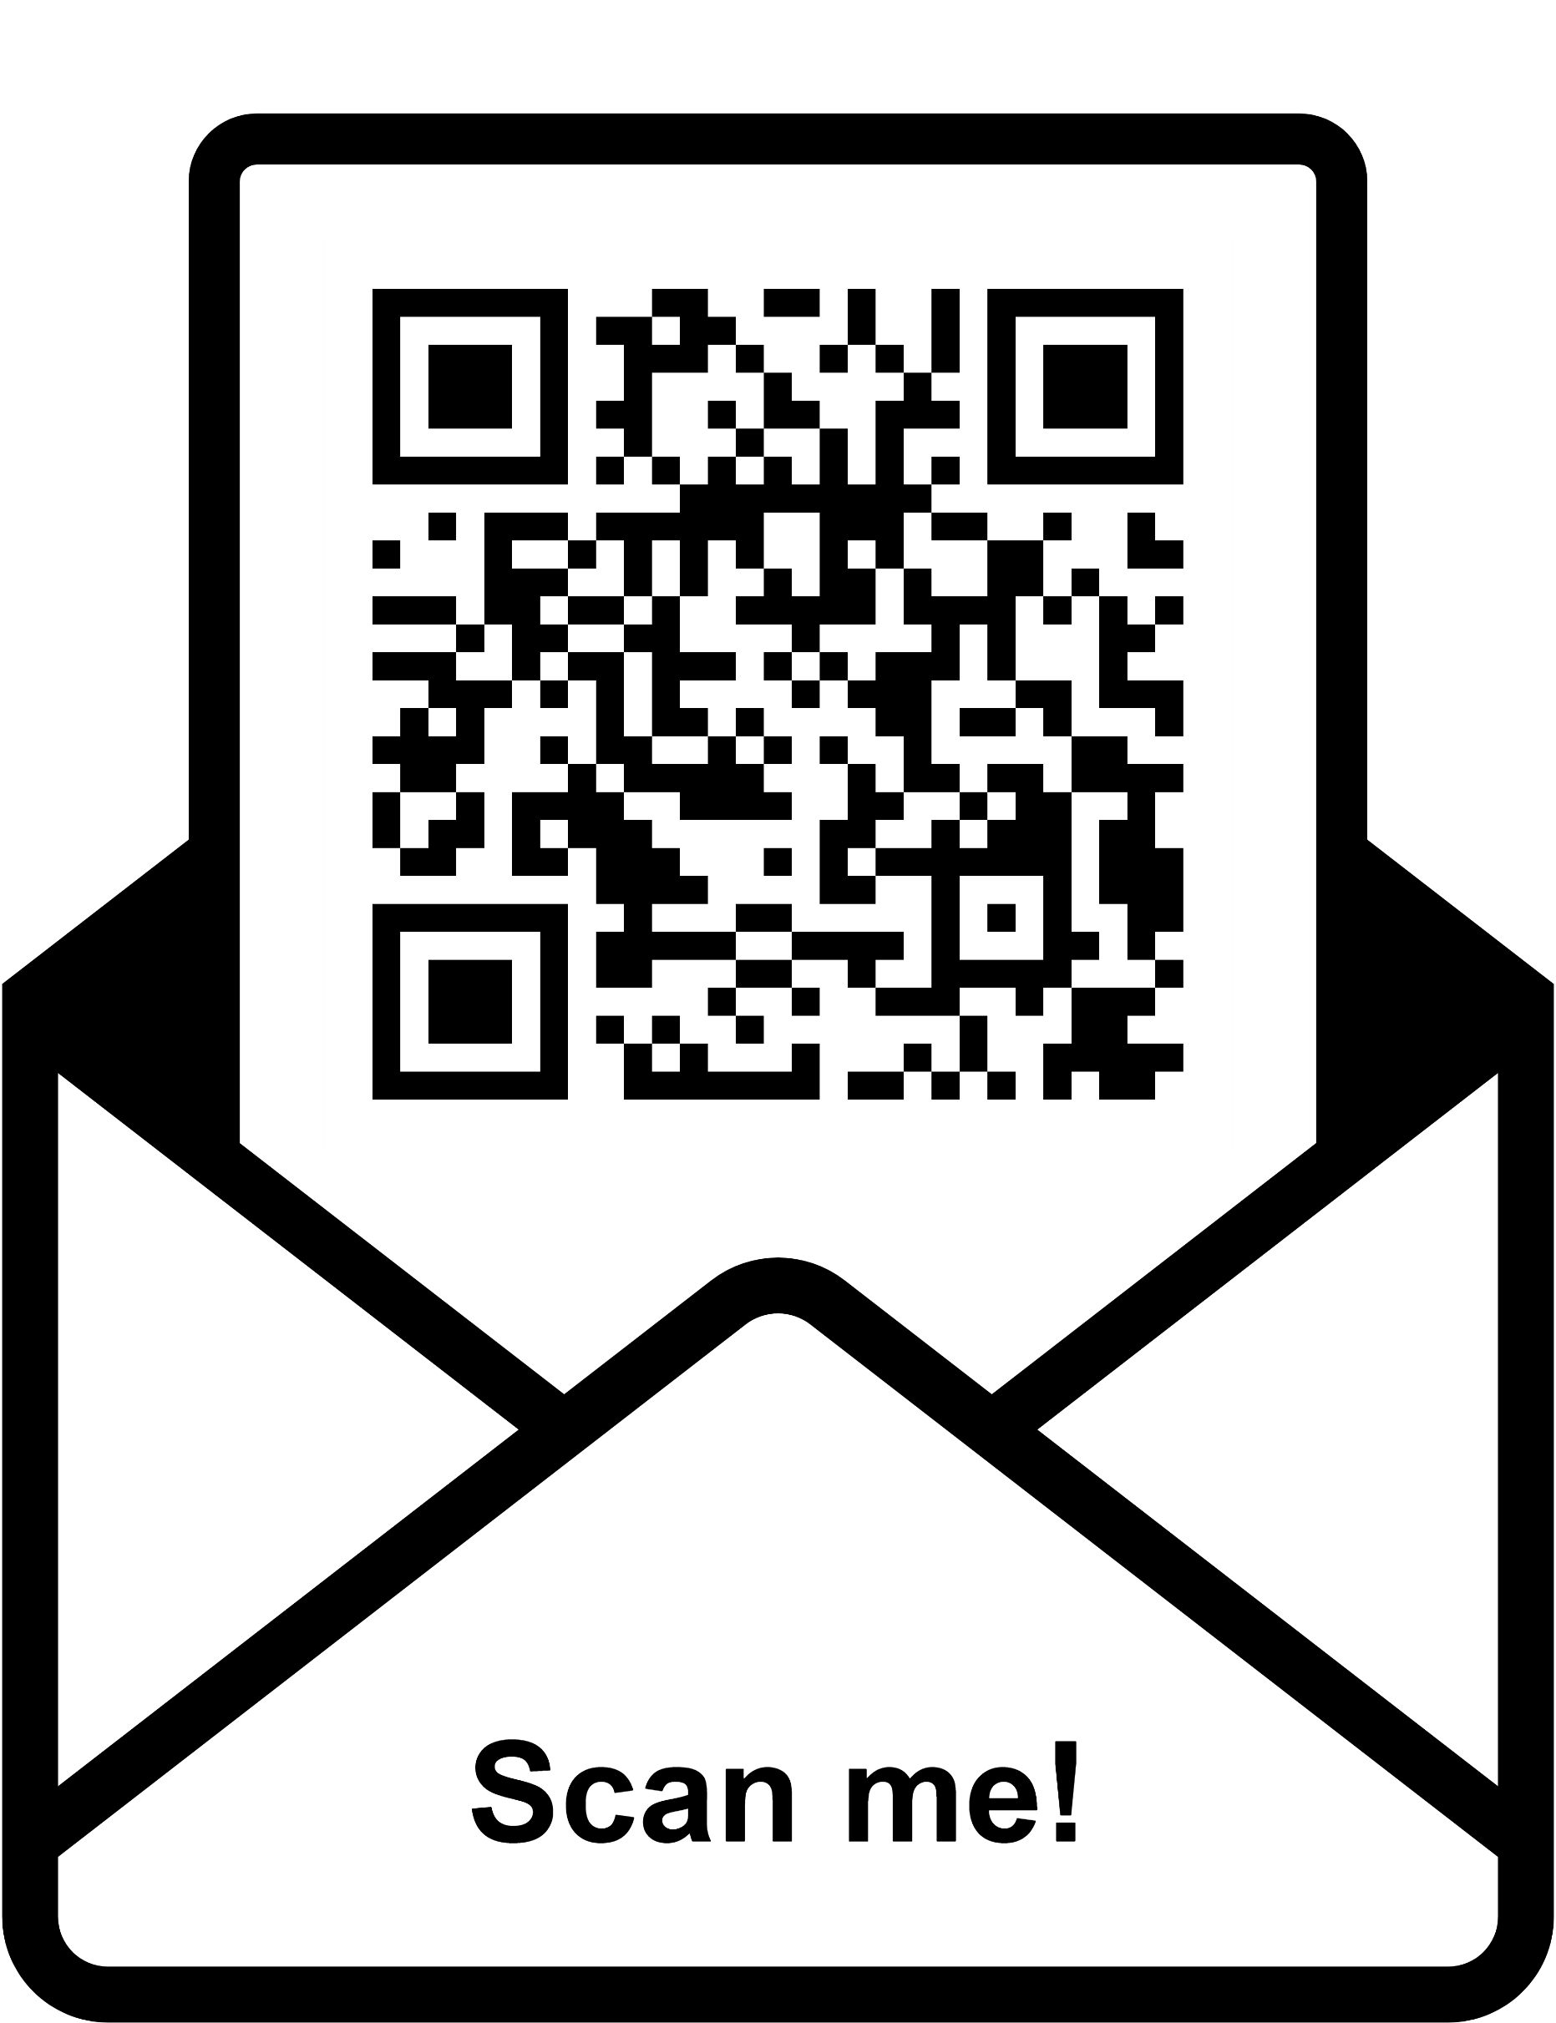
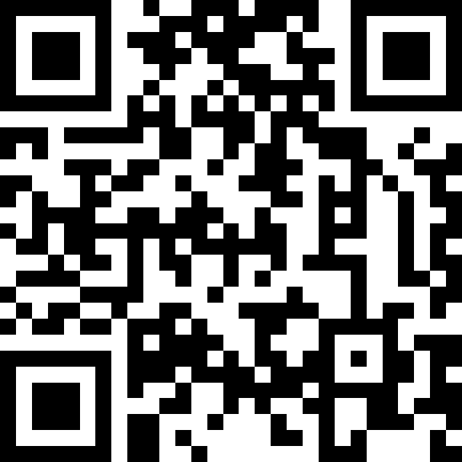


Buy / Sell Your Property
ಕೊಳ್ಳಲು / ಮಾರಾಟ ಮಾಡಲು
QR Scan ಮಾಡಿ
Nagaraj Shetty
Scan
ME

